Slide 1
Инструменты для керамиста
МКОУ РАООП Старогородковская специальная (коррекционная) школа-интернат им. Заслуженного учителя РФ Фурагиной А.В.
Подготовила:
учитель трудового обучения
Кирилова А. А.

Slide 2
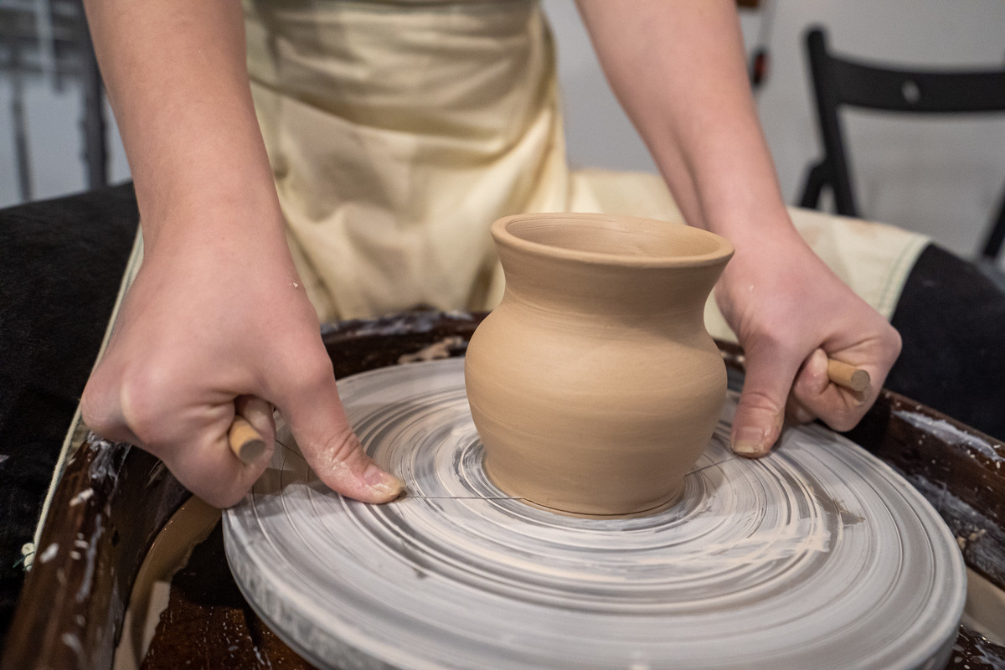
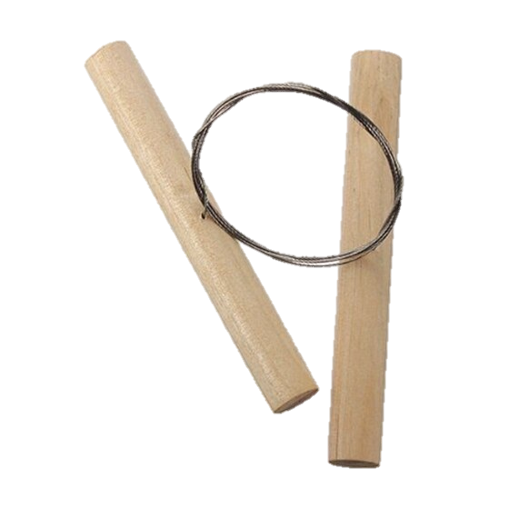
Струна - универсальное приспособление. Струной готовое изделие срезается с гончарного круга. Она представляет собой тонкую проволоку или леску. Оба конца струны для удобства и из соображений безопасности закрепляются на небольших деревянных ручках.

Slide 3
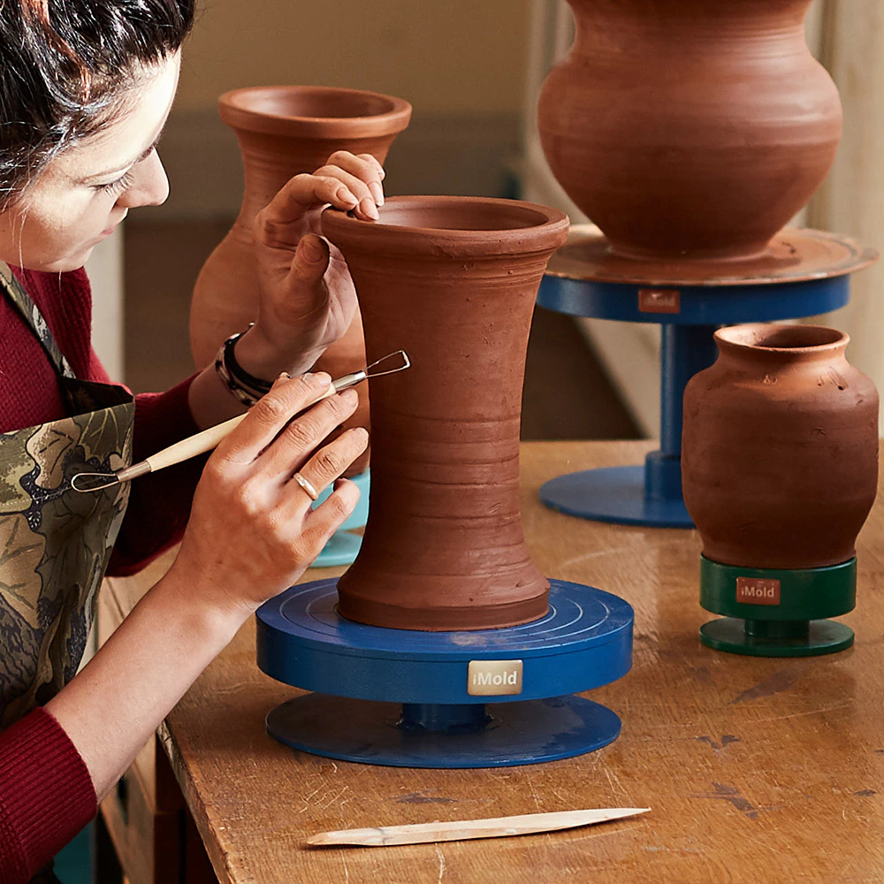
Турнетка - это маленькая вертящаяся подставка, как правило из металла, незаменимая в работе художника-керамиста. Турнетки обеспечивают плавное вращение вокруг своей оси, с их помощи можно добиться ровных линий (ободков сосудов). На турнетке делают различные предметы, медленно поворачивая их вместе с изделием и проверяя правильность формы. Для зачистки донышка или устранения возникших дефектов изделие закрепляют в центре турнетки при помощи влажных кусочков глины.

Slide 4
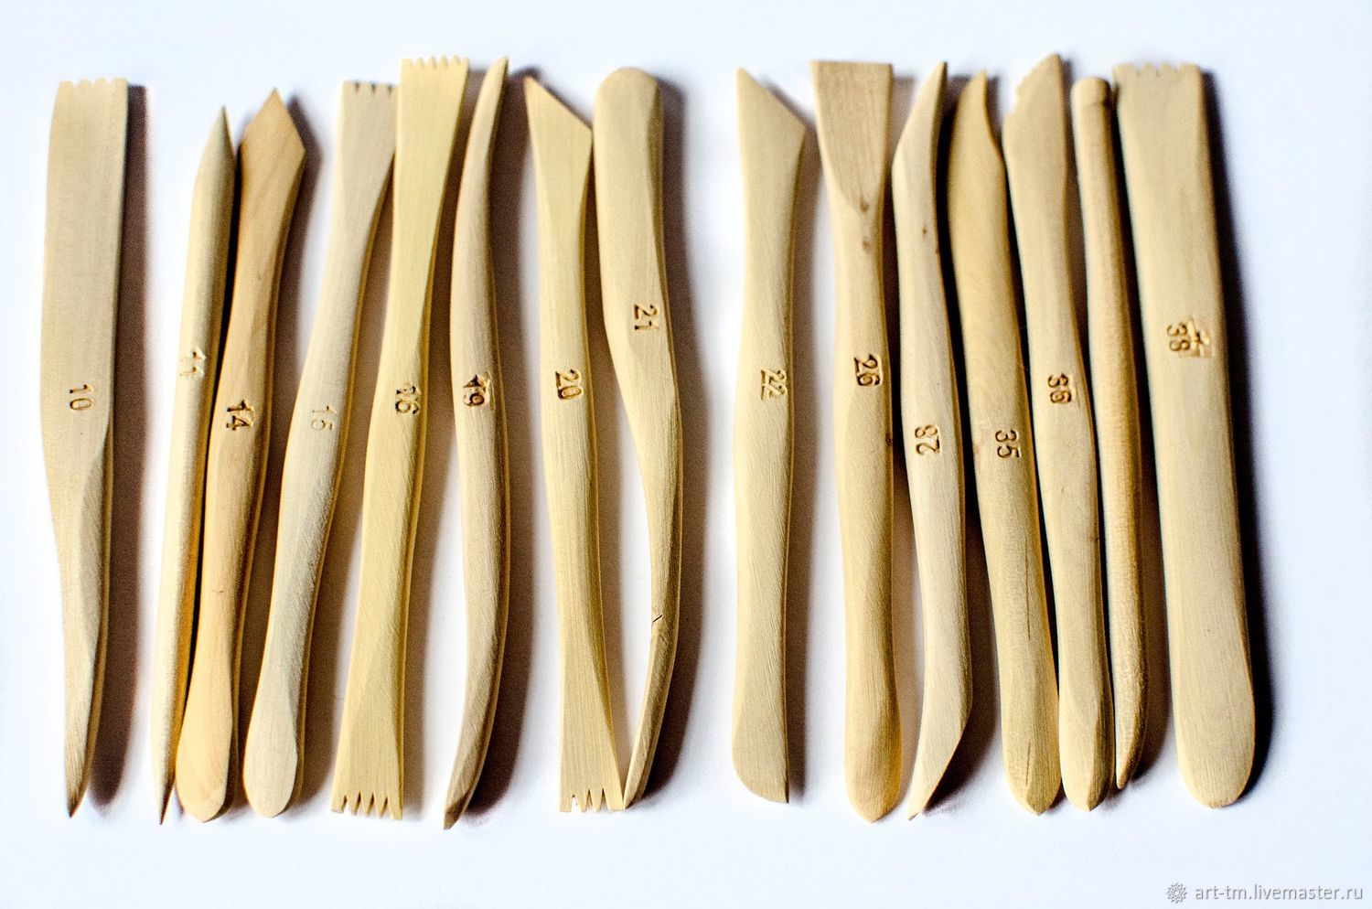
Стек – это инструменты для моделирования и декорирования керамики. Стеки служат для проведения мелких работ, а также для внешней и внутренней отделки. Деревянные стеки используются для придания формы изделию на гончарном круге и ручной лепке. Стек-нож используется для подрезания ножки и верха изделия на гончарном круге и для декорирования изделия.

Slide 5
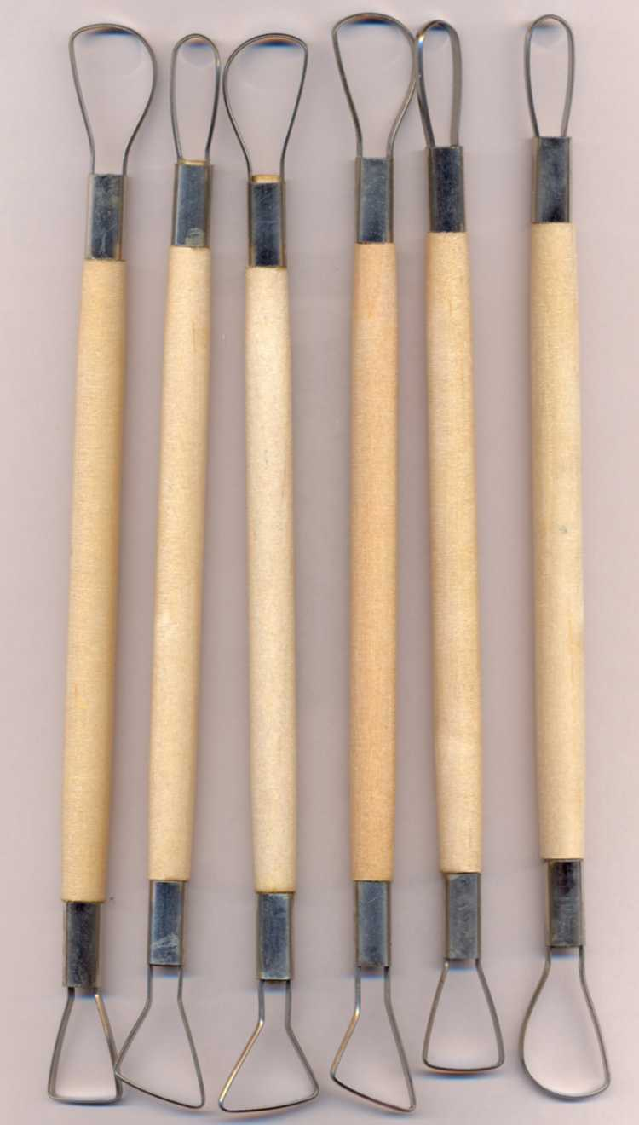
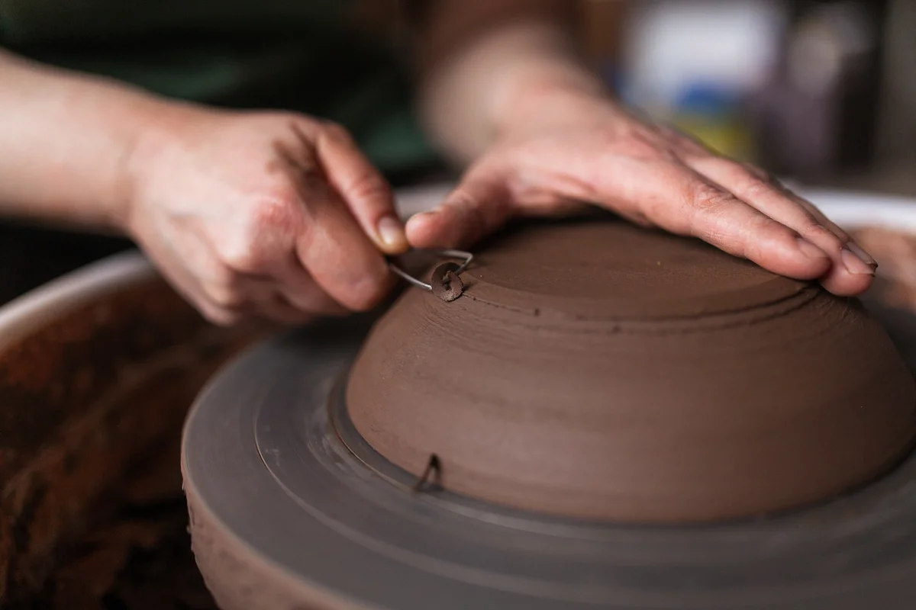
Гончарные петли - являются разновидностью стеков. Петлями выгребают глину в незначительных количествах и обрезают края изделий.

Slide 6
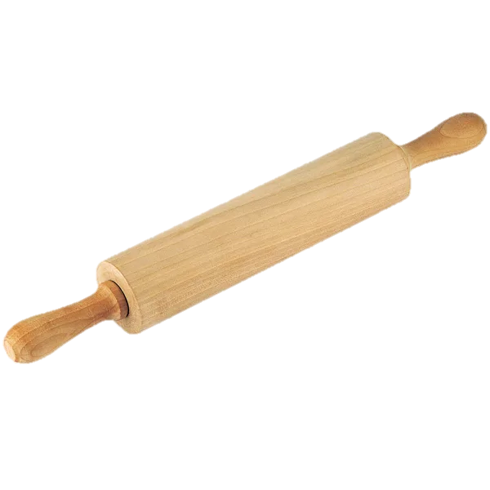
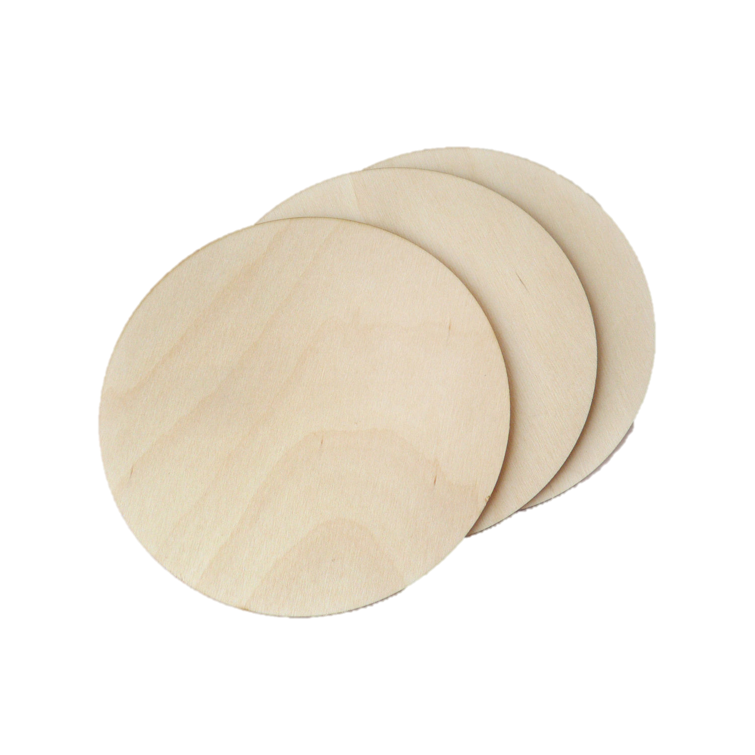
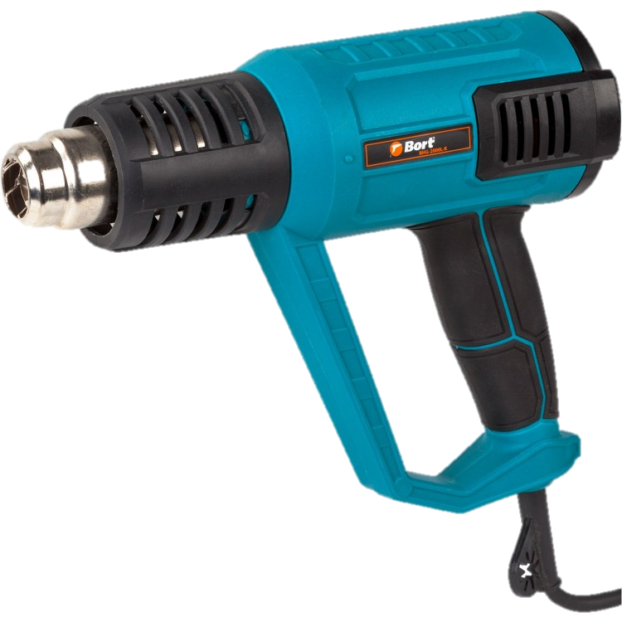
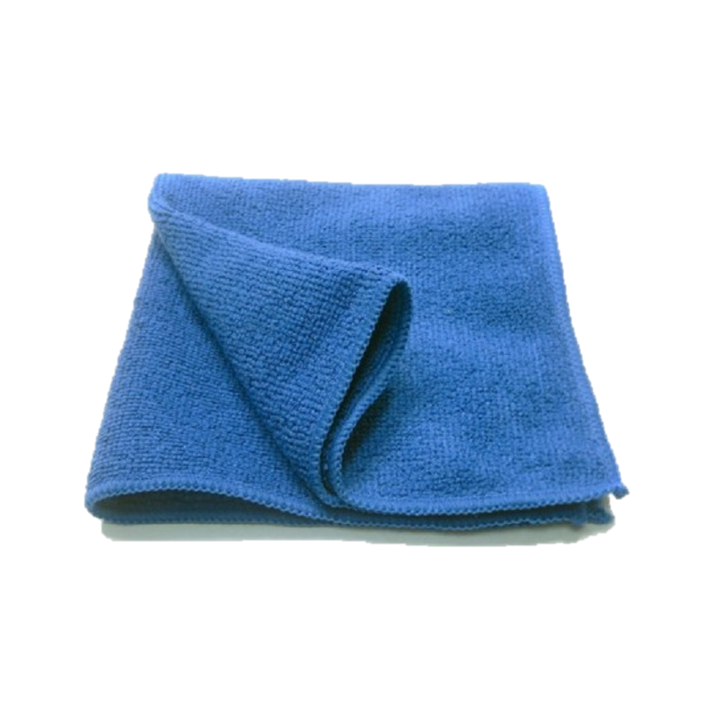
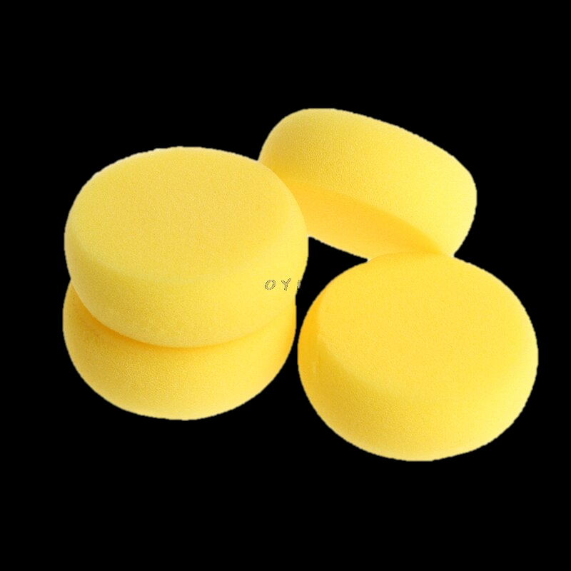
Также в работе могут пригодиться различные подручные средства: скалки для раскатывания глиняного «теста», лоскуты ткани, губки, деревянные и гипсовые листы для просушки изделий, фен, и т.п.

Slide 7
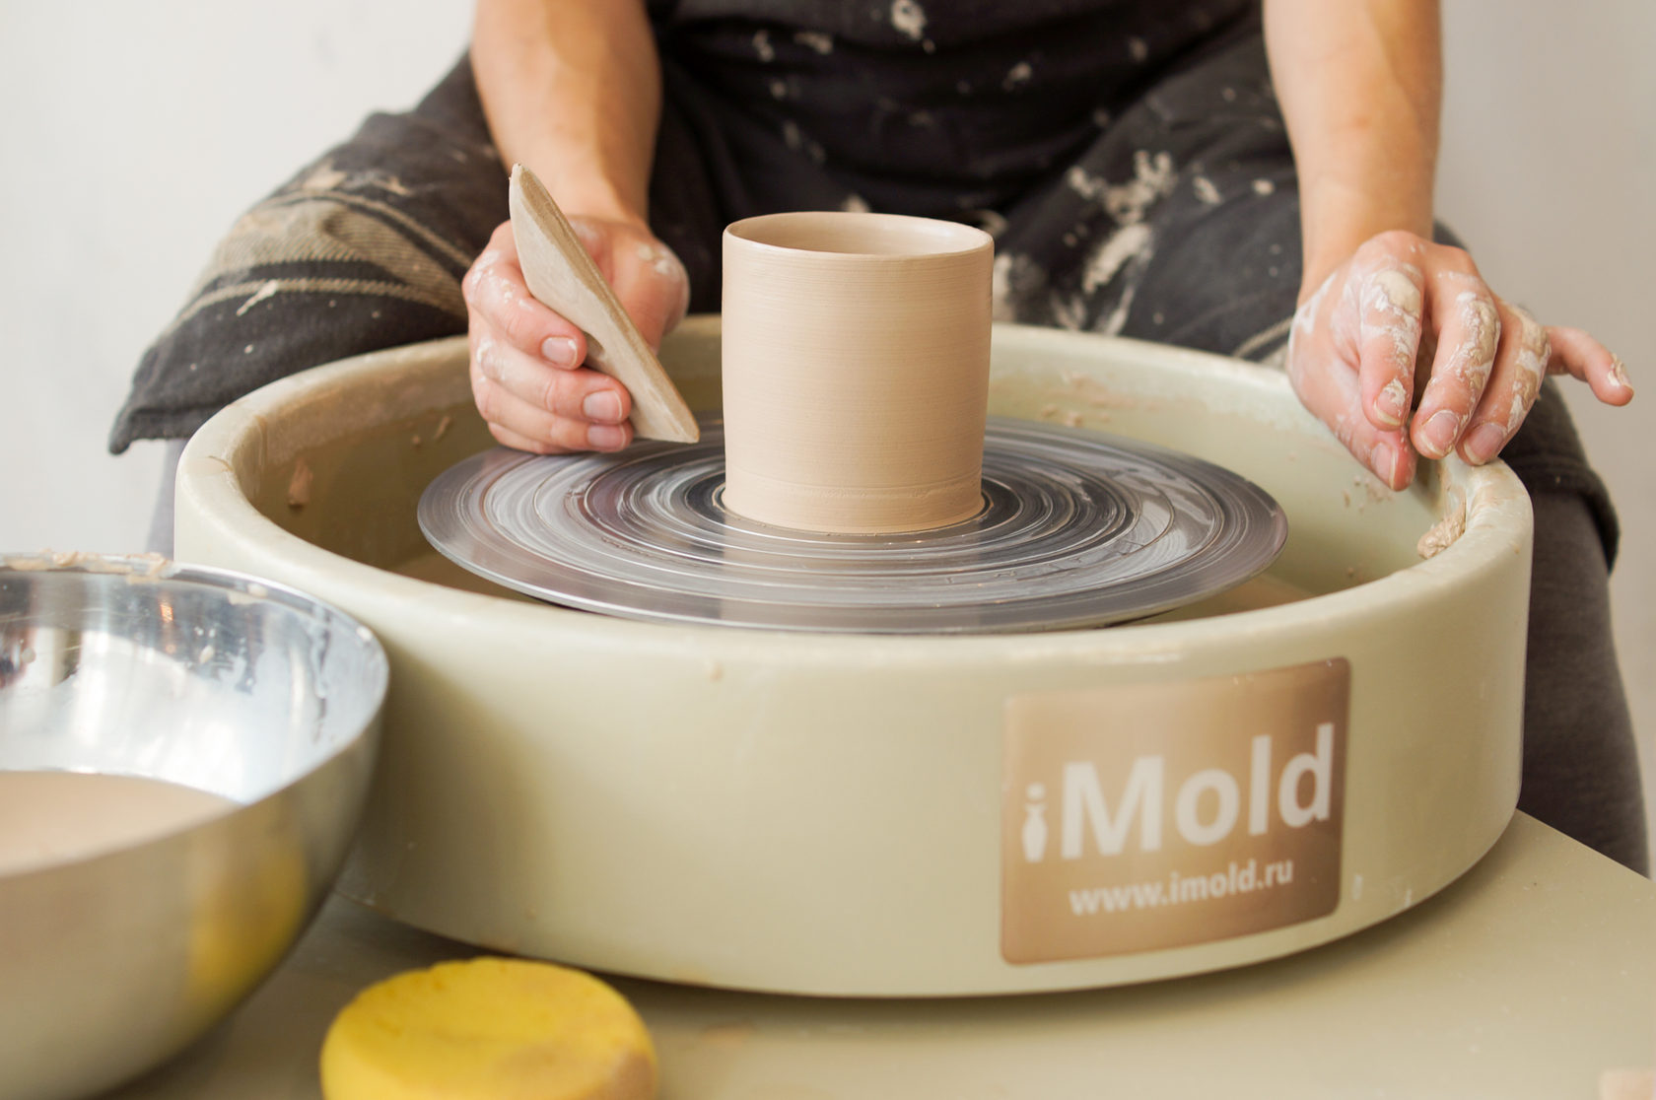
Гончарный круг – с его помощью тела вращения получаются симметричными относительно оси вращения, что и требуется получить при изготовлении посуды.

Slide 8
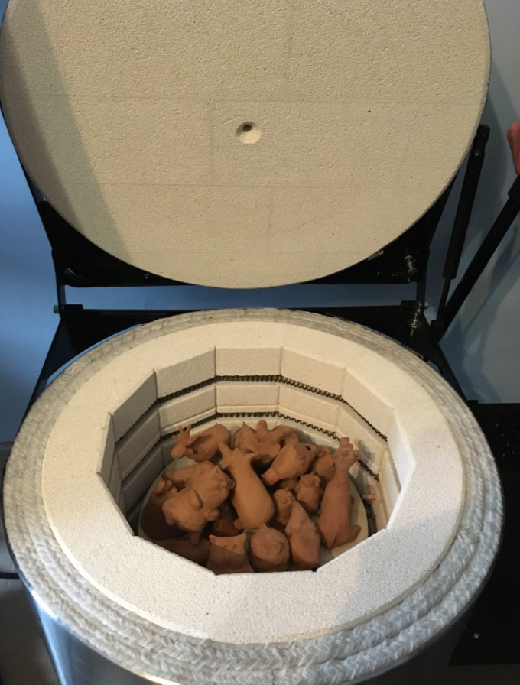
Муфельная печь - применяется для обжига керамических изделий (образцов, посуды, сувениров и т.д.)

Slide 9
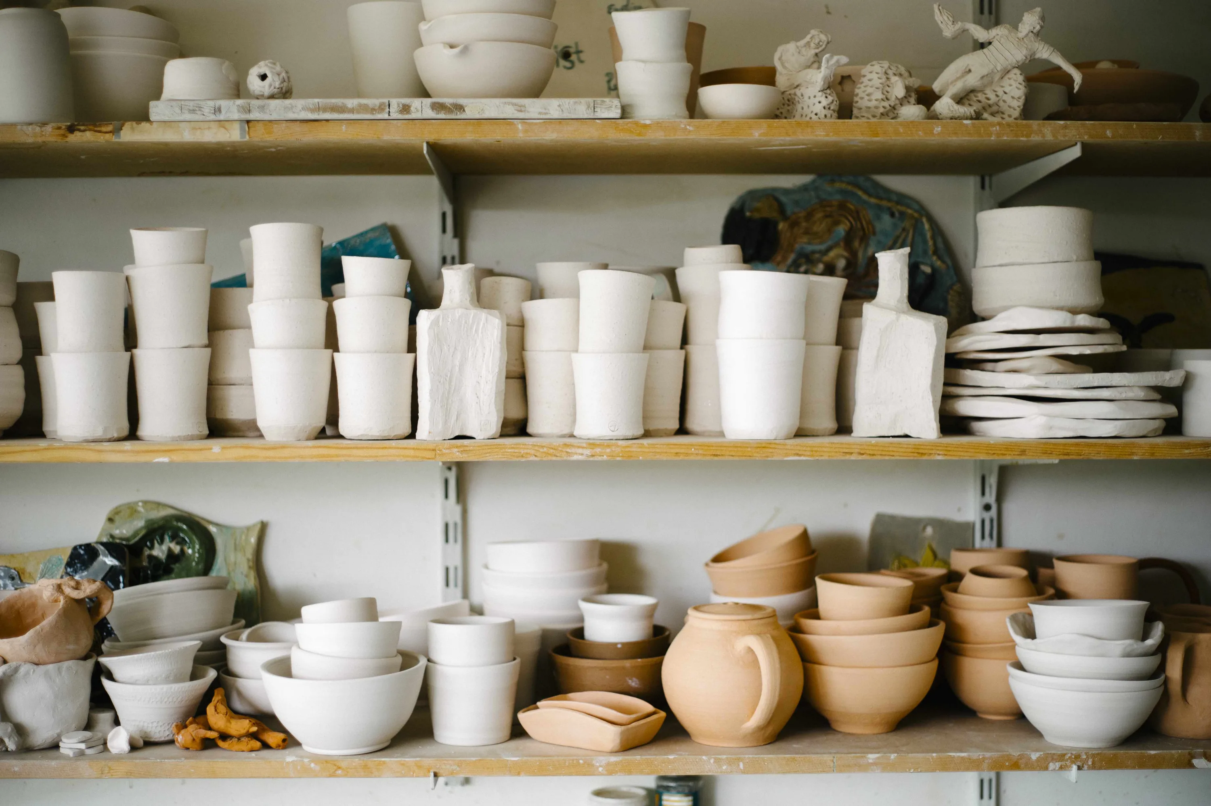
Спасибо за внимание!

